Slide 1
第9章 排序

Slide 2
第9章 排序
基本概念
插入排序
交换排序
选择排序
归并排序

Slide 3
9.1 基本概念
目的：
  实现快速查找
定义：
  调整原文件中的记录顺序，使之按关键字递增(或递减)次序排列起来。
  其形式化定义描述如下：
    输入：n个记录r₁，r₂，…，r_{n}，其相应的关键字分别为k₁，k₂，…，k_{n}
    输出：r_{l′}，r_{2′}，…，r_{n′}，使得k_{1′}≤k_{2′}≤…≤k_{n′}。
    (或k_{1′}≥k_{2′}≥…≥k_{n′}) //有序升序或者降序

Slide 4
9.1 基本概念
默认的排序数据结构：
#define MAXSIZE 100
typedef int KeyType；/* 假定关键字类型为整数类型 */
typedef struct {
KeyType key；/* 关键字项 */
OtherType other；/* 其他项 */
}DataType；/* 数据元素类型 */
typedef struct {
DataType r[MAXSIZE +1]；/* r[0]闲置或充当前哨站*/
int length；/* 顺序表长度 */
} SqList；/* 顺序表类型 */

Slide 5
9.1 基本概念
分类
  内排序
  外排序
稳定性
  稳定排序
  不稳定排序
基本操作
  比较两个关键字大小
  将记录从一个位置移动到另一个位置

Slide 6
9.2 插入排序
基本思想
  通过构建有序序列，将待排序的数据，在已排好序的序列中从后向前扫描，找到其相应位置并进行插入操作。
常见的插入排序算法
  直接插入排序
  折半插入排序
  希尔排序

Slide 7
9.2.1 直接插入排序
void StraightInsertSort(SqList *S)
{
int i，j；
for(i=2；i<=S->length；i++)
{ S->r[0]=S->r[i]； /*复制为哨兵*/
j= i-1;
while (S->r[0].key < S->r[j].key)
{
S->r[j+1]=S->r[j]；
j-- ;
} /*记录后移*/
S->r[j+1]=S->r[0]； /*插入到正确位置*/
}
}
2/8

Slide 8
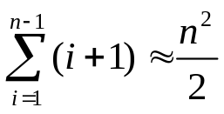
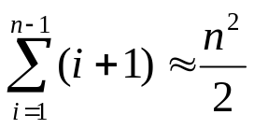
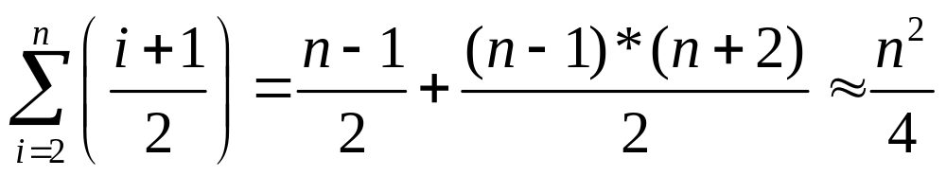
9.2.1 直接插入排序
空间效率： O(1)
  一个辅助单元r[0]
时间效率：
  最好情况：O(n)
  最坏情况: O(n²)
    总的比较次数= 次
    总的移动次数= 次
  一般情况: O(n²)

Slide 9
9.2.3 希尔排序
〖举例〗:
81
94
11
96
12
35
17
95
28
58
41
75
15
步长=5
35
17
11
28
12
41
75
15
96
58
81
94
95
步长=3
28
12
11
35
15
41
58
17
94
75
81
96
95
步长=1
11
12
15
17
28
35
41
58
75
81
94
95
96

Slide 10
9.2.3 希尔排序
希尔排序算法描述：
  （1）选择一个步长序列t₁，t₂，…t_{i}，…t_{k}，其中t_{i}>t_{i+1}，t_{k}=1；
  （2）按步长序列个数k，对序列进行k趟排序；
  （3）每趟排序，根据对应的步长ti，将待排序列分割成若干个子序列，分别对各子序列进行直接插入排序。仅当步长为1时，整个序列作为一个表来处理，表长度即为整个序列的长度。

Slide 11
9.2.3 希尔排序
Shell排序算法描述如下：
  void ShellInsert(SqList *s，int gap)
  { /*一趟增量为gap的插入排序，gap为步长*/
  int i,j；
  for(i=gap+1；i<=S->length；i++)
  if(S->r[i].key<S->r[i-gap].key)
  { /*小于时，需将r[i]插入有序表*/
  S->r[0]=S->r[i]； /*为统一算法设置监视哨*/
  for(j=i-gap；j>0 && S->r[0].key<S->r[j].key；j=j-gap)
  S->r[j+gap]=S->r[j]； /*记录后移*/
  S->r[j+gap]=S->r[0]； /*插入到正确位置*/
  } /* if */
  }

Slide 12
9.2.3 希尔排序
Shell排序算法描述如下：
  void ShellSort(SqList *s，int gaps[]，int t)
  { /*按增量序列gaps[0，1…，t-1]对顺序表S作希尔排序*/
  int k；
  for(k=0；k<t；t++)
  ShellInsert(S，gaps[k])；
  /*一趟增量为gaps[k]的插入排序*/
  }

Slide 13
9.2.3 希尔排序
算法分析
〖举例〗最坏情况:
1
9
2
10
3
11
4
12
5
13
6
14
7
15
8
16
步长=8
1
9
2
10
3
11
4
12
5
13
6
14
7
15
8
16
步长=4
1
9
2
10
3
11
4
12
5
13
6
14
7
15
8
16
步长=2
1
9
2
10
3
11
4
12
5
13
6
14
7
15
8
16
步长=1
1
2
3
4
5
6
7
8
9
10
11
12
13
14
15
16
1：时间复杂度分析问题：O(n^{1.3})
2：如何选取步长，步长最好为质数.

Slide 14
9.3 交换排序
交换排序的思想：
  通过两两比较待排序记录的关键字，若不满足排序要求，则交换;不断重复比较和交换过程，直到待排序记录满足排序要求为止。
交换排序算法
  冒泡排序
  快速排序

Slide 15
9.3.1 冒泡排序
算法步骤：
  待排序记录S={r1,r2…,rn},假设待排序记录长为n
  第一趟：比较记录r1与r2的关键字，若r1.key>r2.key，则将两个记录交换，紧接着依次比较r2和r3，直至rn-1与rn为止。这样一趟将关键字值最大的记录移至rn位置，
  第二趟：比较r1至让rn-1，关键字值次大的记录移动到第n-1位置，方法同第一趟
  依次完成第3趟，第4趟，…n-1趟，直到所有记录都完成排序

Slide 16
9.3.1 冒泡排序
举例
75
87
68
92
88
61
77
96
80
72
75
87
68
68
87
87
92
88
88
92
61
61
92
77
77
92
92
96
96
80
80
96
72
72
96
68
68
68
61
61
61
61
61
61
75
75
61
68
68
68
68
68
68
87
61
75
75
75
72
72
72
72
61
77
77
77
72
75
75
75
75
77
87
80
72
77
77
77
77
77
88
80
72
80
80
80
80
80
80
80
72
87
87
87
87
87
87
87
72
88
88
88
88
88
88
88
88
92
92
92
92
92
92
92
92
92
96
96
96
96
96
96
96
96
96

Slide 17
9.3.1 冒泡排序
算法描述：
  void BubbleSort(SqList *s)
  { /* 对顺序表S作冒泡排序 */
  int i,j;
  for (i=1；i<=S->length-1；i++) /*进行n-1趟排序*/
  for (j= 2; j<=1+S->length-i; j++)
  if (S->r[j].key < S->r[j-1].key)
  {
  S->r[0]=S->r[j]；/* S->r[j]与S->r[j-1]交换 */
  S->r[j]=S->r[j-1];
  S->r[j-1]=S->r[0];
  }
  }
n-1次
n－i次比较

Slide 18
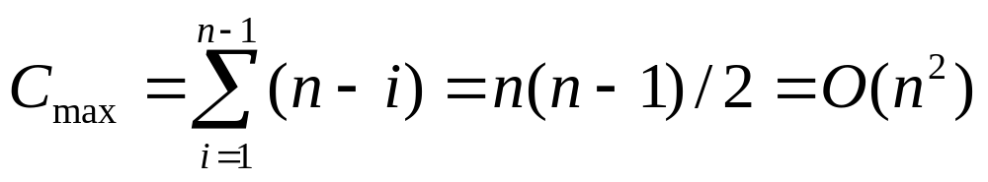
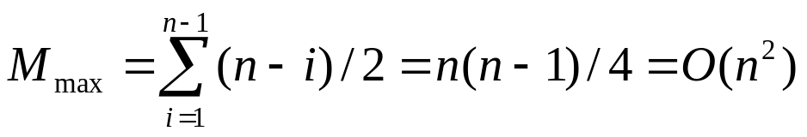
9.3.1 冒泡排序
算法空间复杂度为O(1)
总的比较次数为：
总的交换次数最多为O(n²)，最少为0
平均交换次数为 :
起泡排序是稳定的： S->r[j].key < S->r[j-1].key＝>交换
改进的起泡排序

Slide 19
9.3.1 冒泡排序
改进后的冒泡排序算法
void BubbleSort(SqList *s)
{ /* 对顺序表S作冒泡排序 */
int i,j;int flag=0；
for (i=1; !flag&& i<=S->length-1;i++,flag=0) /*进行n-1趟排序*/
for (j= 2; j<=1+S->length-i; j++)
if (S->r[j].key < S->r[j-1].key)
{flag=1;
S->r[0]=S->r[j]；/* S->r[j]与S->r[j-1]交换 */
S->r[j]=S->r[j-1];
S->r[j-1]=S->r[0];
}
}

Slide 20
9.3.2 快速排序
算法思想：
  将一趟排序将待排序记录分割成独立的两部分，其中一部分记录的关键字比另一部分记录的关键字小，然后分别对这两部分记录继续使用该方法排序，以达到整个序列有序。
13 81
92 43 65
31 57 26
75 0
13 43
31 57 26
0
81
92 75
65
0 13 26 31 43 57
65
75 81 92
0 13 26 31 43 57 65 75 81 92

Slide 21
9.3.2 快速排序
具体步骤：
  1. 待排序序列S中任意选择一个记录r作为轴值 （设记录r的关键字为k)；
  2. 将剩余的记录分割成两个子序列L和R,子序列L中的关键字均小于或等于k，子序列R中所含记录的关键字均大于或等于k；
  3. 将子序列L中所有记录放在记录r左边，子序列R中所有记录放在记录r右边；
  4. 对于子序列L和R递归进行快速排序，直到子序列中只含有0或1个元素，退出递归。

Slide 22
9.3.2 快速排序
举例：
<
<
>
>
>
<
>=
>
<
49
49
27
14
38
8
74
49
96
65
96
8
49
55
27
74
0
1
2
3
4
5
6
7
8
9
10
low
low
low
low
low
high
high
high
high
high
high
27
14
38
8
49
65
96
49
55
74

Slide 23
9.3.2 快速排序
一趟快速排序的算法描述
int QuickSort1 (SqList *s, int low, int high)
{ KeyType pivotkey;
S->r[0]=S->r[low]; /*以子表的第一个记录作为轴值记录*/
pivotkey=S->r[low].key; /*取轴值记录关键字*/
while(low<high) /*从表的两端交替地向中间扫描*/
{
while(low<high && S->r[high].key>=pivotkey)
high--;
S->r[low]=S->r[high]; /*将比轴值记录小的交换到低端*/
While (low<high && S->r[low].key<=pivotkey)
low++;
S->r[high]=S->r[low]; /*将比轴值记录大的交换到高端*/
}
S->r[low]=S->r[0]; /*轴值（支点）记录到位*/
return low; /*返回轴值（支点）记录所在位置*/
}

Slide 24
9.3.2 快速排序
快速排序的递归算法描述
void QuickSort(SqList *s,int low,int high)
{ /*对顺序表S中的子序列r[low…high]作快速排序*/
int pivotloc;
if(low<high)
{
pivotloc= QuickSort1 (S,low,high); /*将待排序序列一分为二*/
QuickSort (S,low,pivotloc-1); /*对小于轴值序列实现递归排序*/
QuickSort (S,pivotloc+1,high); /*对大于轴值序列实现递归排序
}
}

Slide 25
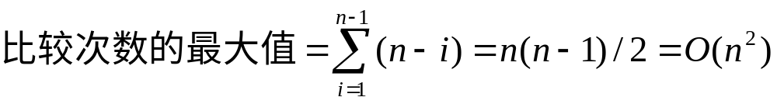
9.3.2 快速排序
算法分析
最坏情况：
  每次划分选取的基准都是当前无序区中关键字最小（或最大）的记录，划分的结果是基准的左边（或右边）为空，划分前后无序区的元素个数减少一个，因此，排序必须做n-1趟，每一趟中需做n-i次比较，所以最大比较次数如下：

Slide 26
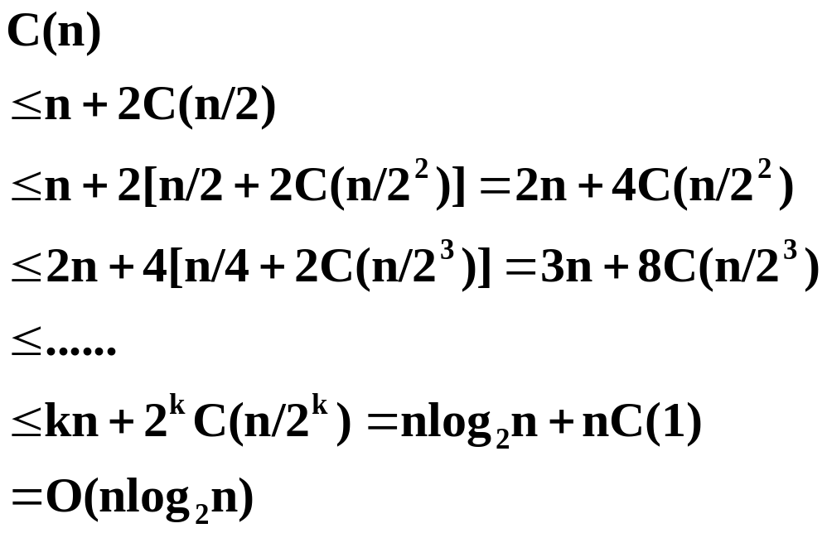
9.3.2 快速排序
最好情况：
  每次所取的pivotkey是当前无序区的“中值” ，划分的结果是pivotkey的左右两个无序子区的长度大致相等
  设C(n)表示长度为n的序列快速排序的比较次数，它等于长度为n的无序区进行比较次数n-1，加上对划分所得的左右两个无序子区进行快速排序所需的比较次数，假设文件长度n=2^{k} ，k=log₂n，有：

Slide 27
9.4 选择排序
基本思想：
  一趟从待排序列中选取一个关键字最小的记录，即第一趟从n个记录中选取关键字最小的记录，第二趟从剩下的n-1个记录中选取关键字次小的记录，直到整个序列的记录选完为止。这样根据选取记录的顺序，可得到按关键字有序的序列
常见选择排序算法
  简单选择排序
  堆排序

Slide 28
9.4.1 简单选择排序
算法步骤
  第1趟，从n个待排序记录中找出关键字最小的记录与第一个记录交换；
  第2趟，从第二个记录开始的n-1个待排序记录中再选出关键字最小的记录与第二个记录交换；
  第i趟，则从第i个记录开始的n-i+1个待排序记录中选出关键字最小的记录与第i个记录交换，直到整个序列有序。

Slide 29
9.4.1 简单选择排序
举例
75
87
68
92
88
61
77
96
80
72
i
1
2
3
4
5
6
7
8
9
10
75
61
87
68
92
88
75
87
61
77
96
80
72
72
75
77
92
80
88
87
88
92
87
88
10
68
96
3
4
5
6
7
8
第
9
1
2
趟
t
t
t
t
t
t
t
t
t

Slide 30
9.4.1 简单选择排序
算法描述
void SelectSort(SqList *s)
{ for(i=1；i<S->length；i++) /* 作S->length-1趟选取 */
{ for(j=i+1，t=i；j<=S->length；j++)
{ /* 在i开始的length-i+1条待排序记录中选关键字最小的记录 */
if (S->r[t].key>S->r[j].key)
t=j； /* t中存放关键字最小的记录下标 */
}
tmp=S->r[t];
S->r[t]=S->r[i];
S->r[i]=tmp; /* 关键字最小的记录与第i条记录交换 */
}
}

Slide 31
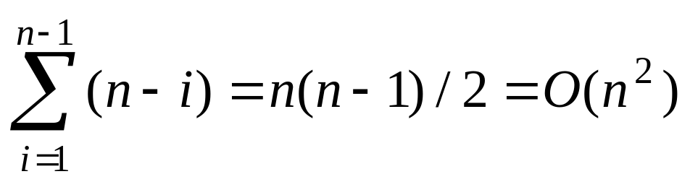
9.4.1 简单选择排序
算法分析：
  简单选择排序第i趟排序中选出关键字最小的记录，需做n-i次比较，因此总的比较次数为：
  辅助空间为O(1) ，简单选择排序是不稳定的。

Slide 32
9.4.2 堆排序
人物介绍
  威廉姆斯（J·Williams）
  罗伯特·弗洛伊德（1936.6.8-2001.9.25）
    自学成才的计算机科学家(美国纽约)
    1978年图灵奖得主
    1953年获得文学士学位
    1958年获得理科学士学位
    1965年被卡内基—梅隆大学聘为副教授
    1970年被斯坦福大学聘为教授
    算法，程序设计语言的逻辑和语义，自动程序综合，自动程序验证，编译器的理论和实现等方面都作出创造性的贡献。

Slide 33
9.4.2 堆排序
算法方面
  1964年发明了著名的堆排序算法(和J.Williams)
  以弗洛伊德命名的求最短路的算法
程序设计方面
  前后断言法的创始人
  Floyd-Evans Production Language (R．0．Evans )
  1962年，完成了Algol 60编译器的开发

Slide 34
9.4.2 堆排序
堆定义
  n个关键字序列K_{l}，K₂，…，K_{n}称为堆，当且仅当该序列满足如下性质(简称为堆性质)： (1) k_{i}≤K_{2i}且k_{i}≤K_{2i+1} 或(2)K_{i}≥K_{2i}且k_{i}≥K_{2i+1}(1≤i≤ ) 。
  若将此序列所存储的向量R[1..n]看做是一棵完全二叉树的存储结构，则堆实质上是满足如下性质的完全二叉树：树中任一非叶结点的关键字均不大于(或不小于)其左右孩子(若存在)结点的关键字。

Slide 35
9.4.2 堆排序
堆示意图
98
12
47
85
36
24
24
36
53
30
85
47
30
53
16
98
大根堆
小根堆

Slide 36
9.4.2 堆排序
基本思路：
  对一组待排序的键值，首先是把它们按堆的定义排列成一个序列（称为初键堆），这就找到了最小键值。然后将最小的键值取出，用剩下的键值再重建堆，便得到次小键值，如此反复进行，直到把全部键值排好序为止。
堆排序的基本操作：
  （1）调整子树为堆；
  （2）排序。

Slide 37
9.4.2 堆排序
举例（建堆）
12
53
36
12
53
24
30
91
85
47
12
30
24
53
85
91
0
1
2
3
4
5
6
7
12
53
12
53
36
24
30
85
30
53
91
47
12
24
91
85

Slide 38
9.4.2 堆排序
第n个元素进行筛选的算法描述：
void HeapAdjust(SqList *s，int n，int m)
{ int i, j;
DataType rc;
rc=S->r[n]；i=n;
for(j=2*i；j<=m；j=j*2) /* 沿关键字较大的孩子结点向下筛选 */
{ if(j<m && S->r[j].key<S->r[j+1].key)
j=j+1； /* 为关键字较大的元素下标*/
if(rc.key>S->r[j].key) break； /* rc应插入在位置i上*/
S->r[i]=S->r[j]；
i=j； /* 使i结点满足堆定义 */
}
S->r[i]=rc； /* 插入 */
}

Slide 39
9.4.2 堆排序
堆排序算法描述：
void HeapSort(SqList *s)
{ int i;
for(i=S->length/2；i>0；i--) /* 将r[1..length]建成堆 */
HeapAdjust(S，i，S->length)；
for(i=S->length；i>1；i--)
{
S->r[1]<=>S->r[i]；
/* 堆顶与堆底元素交换 ,将最大元素移到后面*/
HeapAdjust(S，1，i-1) /*将r[1..i-1]重新调整为堆*/
}
}

Slide 40
9.4.2 堆排序
算法分析：
  堆排序适合记录很多的情形，它的时间复杂度为O(nlog₂n)。堆排序中初始建堆虽然时间复杂度为O(n)，但每次调整后面的花费时间很少。
  堆排序算法中增加了一个辅助空间，辅助空间为O(1)。
  堆排序时间效率基本与待排序记录的初始状态无关
  堆排序是不稳定的

Slide 41
9.5 归并排序
分治法
  快速排序
    快速排序将待排序序列分割成两个子序列，然后分别递归调用对两个子序列进行快速排序，它侧重于分割过程。
  归并排序
    归并排序是将原始序列分成两个子序列，然后分别对每个子序列执行递归调用，最后再将已排好序的子序列合并，侧重于归并过程。

Slide 42
9.5 归并排序
归并排序思路：
  归并的含义是将两个或两个以上的有序表合并成一个有序表。利用归并的思想就可以实现排序。假设初始的序列含有n个记录，可以看成n个有序的子序列，每个子序列的长度为1，然后两两归并，得到⎡n/2⎤个长度为2或1的有序子序列；再两两归并，如此重复直到得到一个长度为n的有序序列为止。这种排序方法称为二路归并排序。
1
3
5
7
9
0
1
2
3
4
5
6
7
8
9
0
2
4
6
8

Slide 43
9.6 归并排序
举例
75
87
68
92
88
61
77
96
80
72
75
87
68
92
61
88
77
96
72
80
归
并
过
程
68
75
87
92
61
77
88
96
72
80
61
68
75
77
87
88
92
96
72
80
61
68
72
75
77
80
87
88
92
96

Slide 44
9.6 归并排序
一趟归并算法：
void Merge(DataType r[]，DataType rf[]，int u，int v，int t)
{/*将有序的r[u…v]和r[v+1…t]归并为有序的rf[u…t] */
int i,j,k;
for(i=u，j=v+1，k=u；i<=v && j<=t；k++)
/* 将r中记录由小到大并到tf */
{ if(r[i].key<=r[j].key)
{ rf[k]=r[i]；i++；}
else
{ rf[k]=r[j]；j++；}
}
while (i<=v) {rf[k++]=r[i++]；} /* 将剩余的r[i…v]复制到rf */
while (j<=t) {rf[k++]=r[j++]；} /* 将剩余的r[j…t]复制到rf */
}

Slide 45
9.6 归并排序
2路归并算法
void MSort(DataType p[]，DataType p1[]，int n，int t)
{ /* 将p[n…t]归并排序为p1[n…t] */
int m;
DataType p2[MAXSIZE +1]; /*中间变量，存放部分排序结果*/
if (n==t) p1[n]=p[n] /* p中只有一个元素，不需要进行归并操作 */
else
{ m=(n+t)/2； /*平分待排序的序列*/
MSort(p，p2，n，m)
MSort(p，p2，m+1，t)；
Merge(p2，p1，n，m，t)；
}
}
void MergeSort(SqList *s)
{ /*对顺序表S作归并排序*/
MSort(S->r，S->r，1，S->length)；
}

Slide 46
9.6 归并排序
算法分析
  对n个元素的归并排序，两两过程对应由叶向根生成一棵二叉树的过程。所以归并趟数约等于二叉树的高度-1，即log₂n，每趟归并需移动记录n次，故时间复杂度为O(nlog₂n)。
  归并排序在最好和最坏情况下的时间复杂度都为O(nlog₂n)。
  归并排序是稳定的排序

Slide 47
本章小结
算法 | 最大时间 | 平均时间 | 最小时间 | 辅助空间代价 | 稳定性
直接插入排序 | O(n²) | O(n²) | O(n) | O(1) | 稳定
折半插入排序 | O(n²) | O(n²) | O(nlog₂n) | O(1) | 稳定
*Shell排序 | O(n²) |  | O(n^{3/2}) | O(1) | 不稳定
*冒泡排序 | O(n²) | O(n²) | O(n²) | O(1) | 稳定
快速排序 | O(n²) | O(nlog₂n) | O(nlog₂n) | O(logn) | 不稳定
简单选择排序 | O(n²) | O(n²) | O(n²) | O(1) | 不稳定
堆排序 | O(nlog₂n) | O(nlog₂n) | O(nlog₂n) | O(1) | 不稳定
2-路归并排序 | O(nlog₂n) | O(nlog₂n) | O(nlog₂n) | O(n) | 稳定

